Slide 1
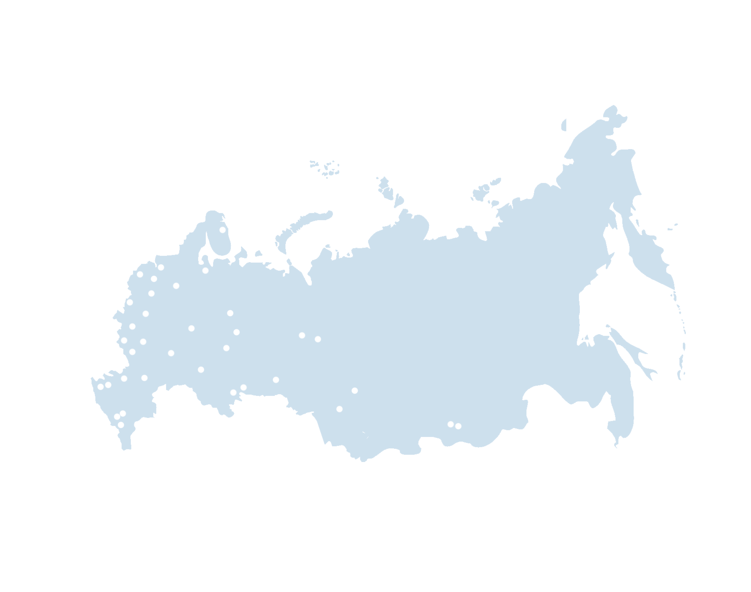
Комплекс Технических Средств
Охраны
Протяжённых
Периметров
Санкт-Петербург
2013

Slide 2
Кто мы
КОРПОРАЦИЯ ПЕНТАКОН – группа компаний, работающих с 1995 года в сфере современных технологий обеспечения безопасности. Головной офис Корпорации расположен в Санкт-Петербурге. Корпорация имеет представительства в городах Москва, Владивосток, Смоленск, Ташкент. Общая численность сотрудников – более 200 человек.
КОРПОРАЦИЯ ПЕНТАКОН предлагает своим клиентам самые передовые решения в области технических средств безопасности, высочайший уровень оказываемых услуг и качество предоставляемой продукции.

Slide 3
Клиенты ПЕТАКОН
Российские государственные учреждения
Газпром
РусГидро
ФСК
Объекты культуры
Иностранные государственные учреждения и объекты
Автомобильная промышленность
Проектные институты
Пищевая промышленность
Нефтехимическая промышленность
Деревообрабатывающая промышленность
Телекоммуникации
Банки
Стройиндустрия
Гостиницы

Slide 4
Проблемы Заказчика
Защита от криминальных и террористических посягательств.
Плотины, гидроэлектростанции
Аэропорты, аэродромы
Порты, склады, заводы
Очистные сооружения
2. Охрана материальных ценностей.
Хищение имущества
Вандализм
3. Контроль процессов.

Slide 5
Способы решения проблем
Физическая охрана
Комплекс ТСО
Позволяет свести к минимуму «человеческий фактор», переложить рутинную работу на аппаратуру.
Способен бесперебойно работать 24-7-365.
Цена – крайне высока ввиду постоянных расходов на зарплату, лицензирование, содержание, транспорт, связь, ГСМ.
«Человеческий фактор»
Минусы:

Slide 6
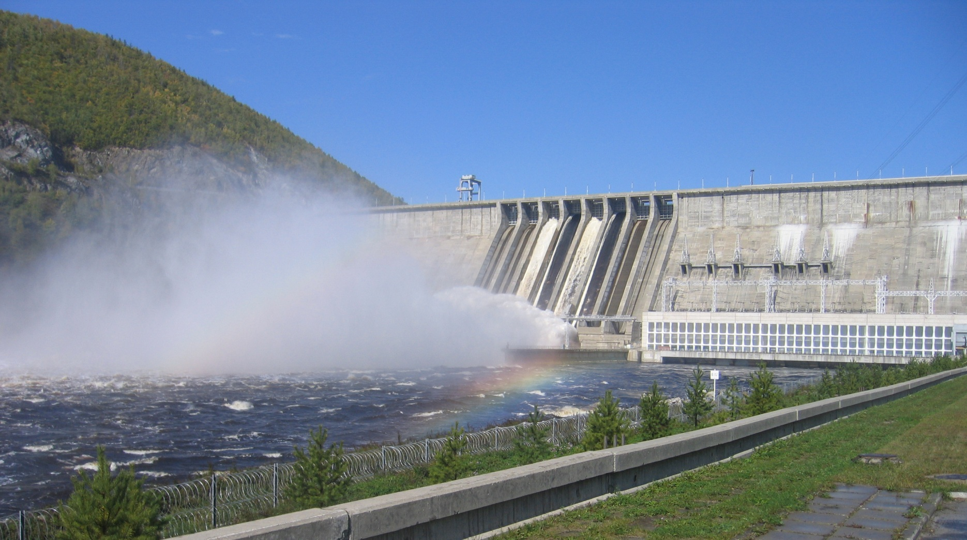
Исходные данные
Протяженность периметра от 2 до 40 километров.
Как защитить всю территорию?

Slide 7
Что ПЕНТАКОН предлагает для решения проблем безопасности
СПС
СТН
СТпН
Радары
Комплекс ТСО, состоящий из интегрированных систем:
Система Периметральной Сигнализации (СПС) «Стратум».
Система Телевизионного Наблюдения (СТН) «Аирум».
Система Тепловизионного Наблюдения (СТпН) «Аирум».
Радары.

Slide 8
СПС
Система периметральной сигнализации
Типы существующих систем ПС:
Проводно-натяжные
Емкостные
Сейсмические
Инфракрасные
Магнитометрические
Видеодетекторы
Вибрационные

Slide 9
СПС
Система периметральной сигнализации
Типы существующих систем ПС
Каждая из систем ПС выполняет свою основную функцию: реагирует на попытки преодоления рубежа охраны и выдаёт сигнал тревоги.
Однако, благодаря максимальной надёжности и минимальной стоимости владения по сравнению с другими типами систем, наибольшее распространение на мировом и отечественном рынках ТСО получили вибрационные системы.
Принцип действия вибрационных систем основан на регистрации вибраций, производимых нарушителем при попытке преодоления заграждения.
Вибрационные системы всепогодны, не требуют создания зоны отчуждения, вследствие пассивного принципа действия обеспечивают радиомаскировку, потребляют малую электрическую мощность.

Slide 10
СПС
Недостатки существующих систем
На отечественном рынке представлены вибрационные системы как российских, так и западных производителей: Трезор, Гюрза, Багульник, Годограф, Дельфин, Defensor, Multisensor, T-REX. Однако данные системы имеют следующие недостатки:
1. Большие размеры охранных зон, в лучшем случае 100 метров. Большие размеры зон значительно увеличивают время реакции оператора на тревогу, что критично для работы на крупных объектах.
2. Одинаковый уровень чувствительности для всей зоны охраны. Охранная зона имеет длину от 100 до 250 метров, и требует настройки чувствительности под некоторый средний уровень, определённый для всей зоны, поэтому требуется поиск компромисса между чувствительностью и помехоустойчивостью.
3. Высокие требования к качеству ограждения и его однородности.
4. Существенные затраты на коммуникации (прокладку вдоль ограждения линий питания компонентов системы и линий доставки информации).

Slide 11
СПС
Почему СТРАТУМ?
СПС Стратум лишена перечисленных недостатков.
С одной стороны, структурно идеология построения системы не отличается от других вибрационных систем – система состоит из последовательно соединённых блоков обработки сигнала, к каждому из которых подключены по два плеча кабеля-сенсора с длиной в 200 метров.

Slide 12
СПС
Почему СТРАТУМ?
Отличия кроются в деталях:
Точность локализации вторжения – 3 метра.
Программная настройка каждого метра кабеля.
Произвольная конфигурация зон охраны.
Не требуется прокладка коммуникаций вдоль всего периметра.
Не требуется подготовка ограждения (ремонт или замена).
Единственная система, имеющая бронированный кабель – для монтажа по АКЛ.

Slide 13
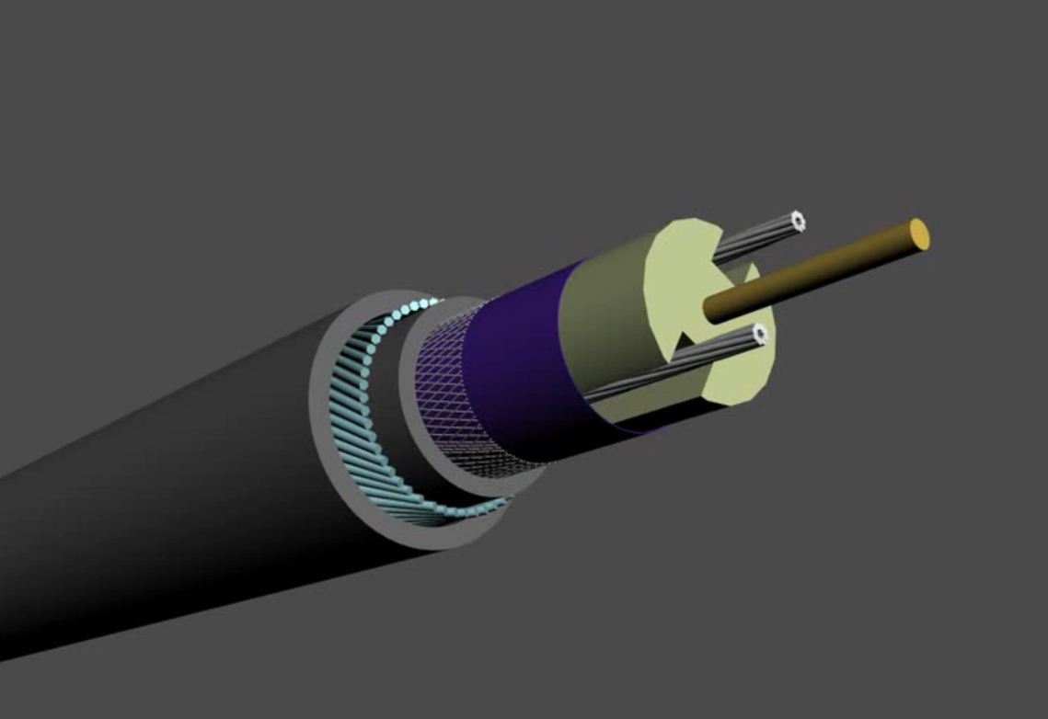
СПС
Устройство кабеля
Плотная полиэтиленовая оболочка
Провод считывания из лужёной меди
Центральный проводник
Плотный полиэтиленовый сердечник
Оплетка из луженой меди
Лавсановая лента
Алюминиевая фольга
Броня
Канавка
Кабель является:
Датчиком вторжения
Линией питания
Линией передачи данных

Slide 14
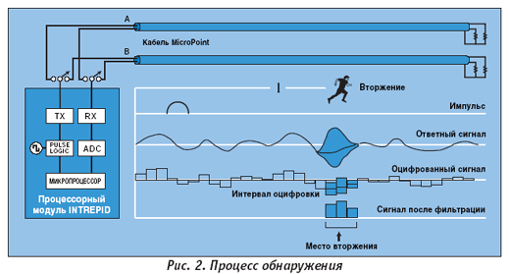
Принцип работы системы - проводная радиолокация
СПС
Блок Обработки
Детектирующий импульс передается по центральному проводнику, что создаёт электромагнитное поле, которое распространяется вдоль кабеля между центральной жилой и оплеткой. Любая механическая деформация кабеля приводит к тому, что часть импульса отражается и двигается обратно к приемнику.

Slide 15
Принцип работы системы - проводная радиолокация
СПС
Электромагнитная волна в медном коаксиальном кабеле распространяется со скоростью около 2/3 от скорости света, т.е. 2х108 м/с.
Это означает, что 1 метр кабеля импульс проходит за 5 нс.
Блок Обработки
Определив временную задержку между началом импульса и приемом сигнала, отраженного от деформированного участка кабеля, процессор определяет расстояние от Блока Обработки (БО) до точки деформации. Такой принцип носит название импульсной рефлектометрии, или проводной радиолокации.

Slide 16
Принцип работы системы - проводная радиолокация
СПС
Использование принципа проводной радиолокации позволяет системе СТРАТУМ обеспечивать непревзойдённую локализацию места вторжения: до 3 метров.

Slide 17
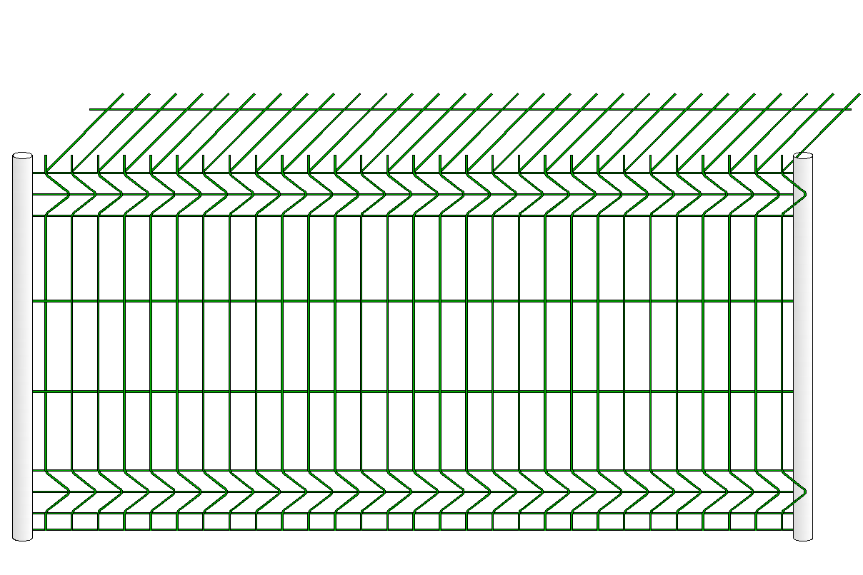
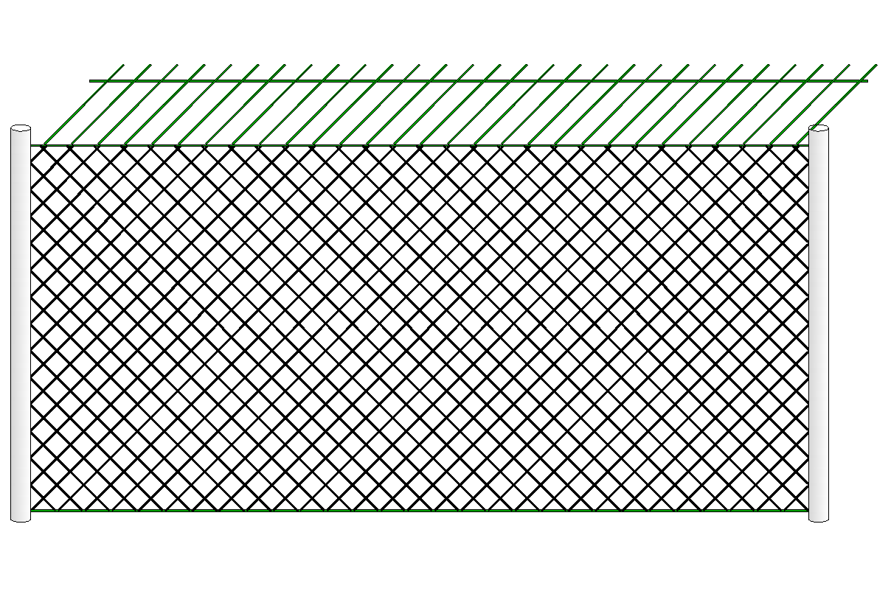
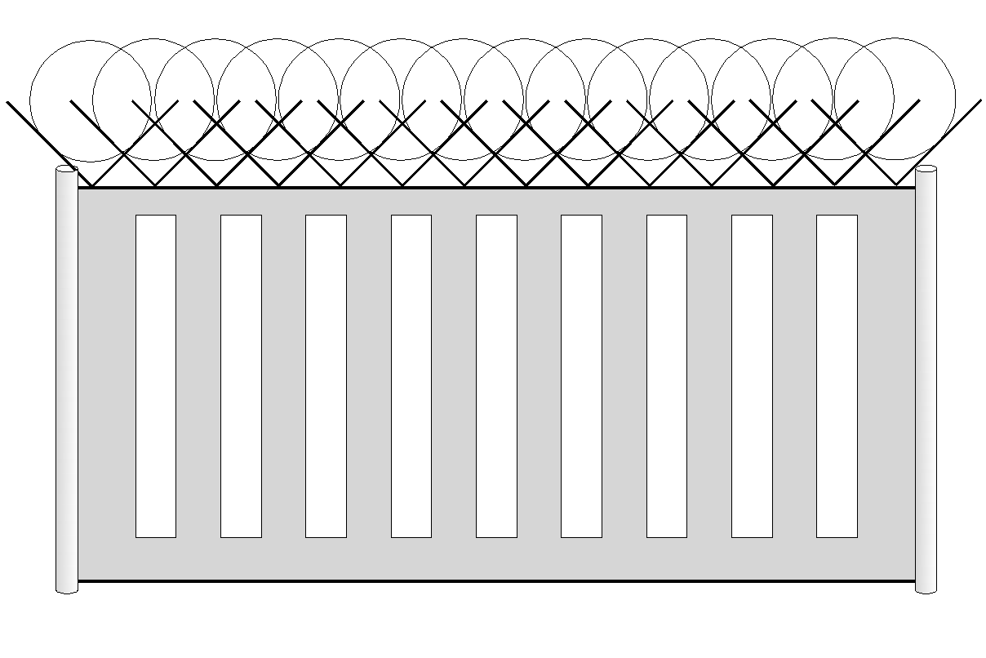
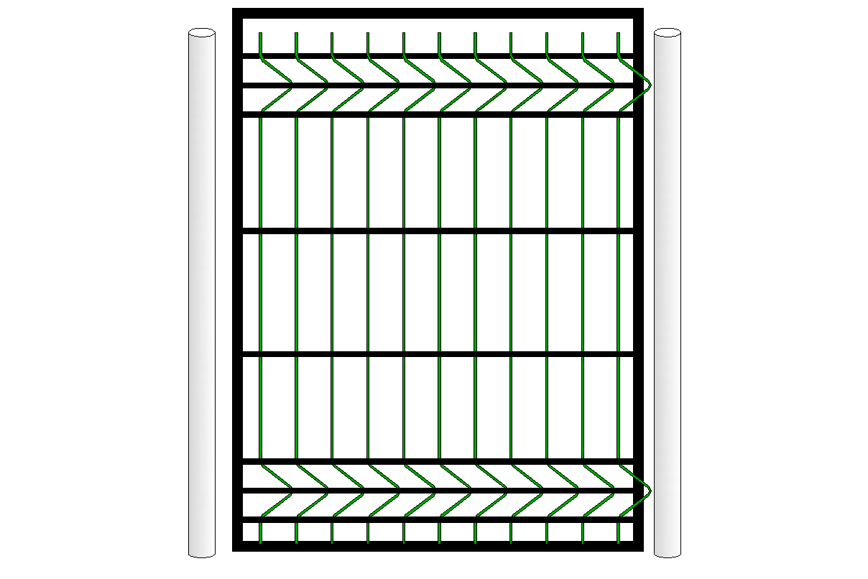
Принципы построения и работы системы
СПС
Уровень сигнала, dB
Точка участка, м
1. Калибровка системы с шагом 1,1 метр
2. Получение профиля чувствительности
3. Задание уровня срабатывания
4. Настройка чувствительности в районе калитки и ворот

Slide 18
Принципы построения и работы системы
СПС
Уровень сигнала, dB
Точка участка, м
1. Установка оборудования СПС СТРАТУМ
2. Калибровка системы с шагом 1,1 метр

Slide 19
Принципы построения и работы системы
СПС
Уровень сигнала, dB
3. Получение профиля чувствительности
4. Задание уровня срабатывания
Точка участка, м

Slide 20
Принципы построения и работы системы
СПС
Уровень сигнала, dB
Точка участка, м
5. Программная корректировка уровня срабатывания в районе калитки и ворот

Slide 21
Вероятность ошибок в работе СПС
СПС
Главными показателями в работе СПС являются минимальные значения вероятности ошибок ложного срабатывания и пропуска цели.
Единый для всего рубежа уровень чувствительности
Уровень сигнала, dB
Ложные срабатывания
Тревога
Точка участка, м
Ложные срабатывания обусловлены свойствами ограждения (тип, качество монтажа, локальные природные помехи.
Персонал или перестаёт реагировать на тревогу, или снижает уровень чувствительности.
И то, и другое приводит к пропуску цели.

Slide 22
Вероятность ошибок в работе СПС
СПС
Единый для всего рубежа уровень чувствительности
Уровень сигнала, dB
Нет ложных срабатываний
Пропуск цели
Точка участка, м
Пропуск цели обусловлен установкой слишком низкого уровня чувствительности.
Вероятность возникновения ошибок в СПС возрастает с увеличением длины зоны охраны и длины периметра, и обусловлена невозможностью задать индивидуальный для каждого метра периметра уровень чувствительности.

Slide 23
Вероятность ошибок в работе СПС
СПС
Индивидуальный уровень чувствительности
Уровень сигнала, dB
Нет ложных срабатываний
Тревога на вторжение
Точка участка, м
Наиболее эффективная методика уменьшения вероятности ошибок состоит в том, чтобы настраивать чувствительность кабеля-сенсора с точностью до размера одного элемента (секции) ограждения, то есть с точностью 1-3 м. Это обеспечивает Блок Обработки (БО) системы Стратум. БО анализирует характер вибраций, что позволяет отличить сигнал, вызванный преодолением преграды, от сигналов, вызванных интегральными воздействиями (ветер, осадки, проходящий транспорт, ЭМИ).

Slide 24
Оценка стоимости системы: стартовых вложений, монтажа, эксплуатации
СПС
1. Стоимость смонтированной системы «под ключ» ниже, чем у конкурентов в 1.5 и более раз.
2. Затраты на эксплуатацию и обслуживание системы СТРАТУМ меньше, чем у аналогов.
3. В силу меньшего числа компонентов система СТРАТУМ имеет меньшую вероятность отказов.

Slide 25
Оценка стоимости системы: стартовых вложений, монтажа, эксплуатации
СПС
D 14/1
Сравнение систем СТРАТУМ и T-REX
Параметр | СТРАТУМ | T-REX | Примечание
Тип ЧЭ | Специальный кабель | Датчики на кабеле | Монтаж датчиков на кабель производится только на заводе-изготовителе. Возможность создать «мост» – обход нескольких датчиков.
Тип ограды | Любые типы, любые комбинации | Только ССЦП производства LB Group | Значительное удорожание монтажа системы ввиду необходимости полной замены ограждения.
Настройка чувствительности | Для каждого метра | 100 метров | Необходимость для каждого участка устанавливать усреднённый уровень
Локализация нарушения | 3 метра | 100 метров | Значительно увеличивает время реакции и ответных мероприятий на нарушение.
Подавление природных и техногенных помех | Калибровка системы сразу после монтажа | Метеостанция на каждые 1600 метров периметра | Удорожание системы. Не защищает от техногенных помех.

Slide 26
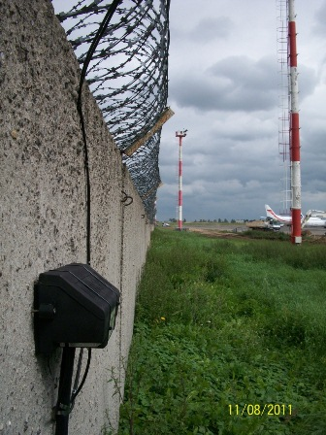
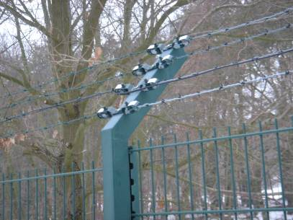
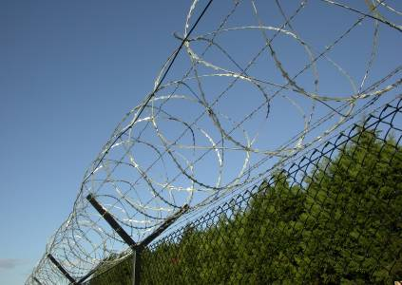
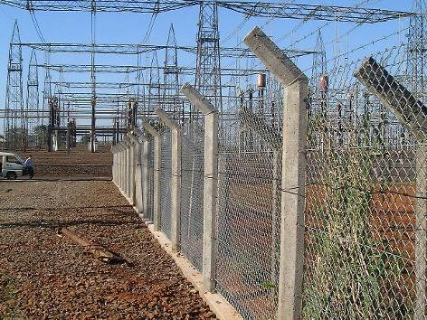
Примеры монтажа системы на ограждении
СПС
D 11
Ж/б + Егоза
ССЦП
3. Рабица + Егоза
4. Рабица
СПС Стратум монтируется на любые комбинации из этих типов ограждений

Slide 27
Преимущества СПС СТРАТУМ по сравнению с другими системами
СПС
D 15
Высокая точность локализации места нарушения периметра – 3 метра
Не требуется прокладка коммуникаций вдоль всего периметра
Не требуется подготовка ограждения
Бронированный кабель для монтажа по АКЛ
Возможность программного задания зон охраны.
Низкая чувствительность к интегральным воздействиям – ветер, дождь и т.д.
Возможность установки оборудования в условиях любого состояния существующего ограждения
Программная настройка чувствительности каждого метра ЧЭ, благодаря чему существенно снижается вероятность ложных срабатываний
Возможность исключать отдельные участки периметра от мониторинга (ворота, калитки, проезды и т д.) на программном уровне
Возможность подключать дополнительное периметральное оборудование – датчики и реле.

Slide 28
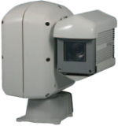
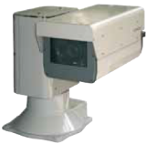
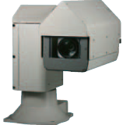
Камеры видеонаблюдения сверхвысокой чувствительности Hitachi
СТН
Модель H 268, IP65
16х zoom, 640x480
Для всех камер:
360° – вращение по горизонтали,
± 90° – вращение по вертикали.
Модель HC 278, IP65 640x480
30x zoom, видеонаблюдение до 3 км
в ночное время без подсветки
Модель HC 278-H6, IP66
50x zoom, 640x480

Slide 29
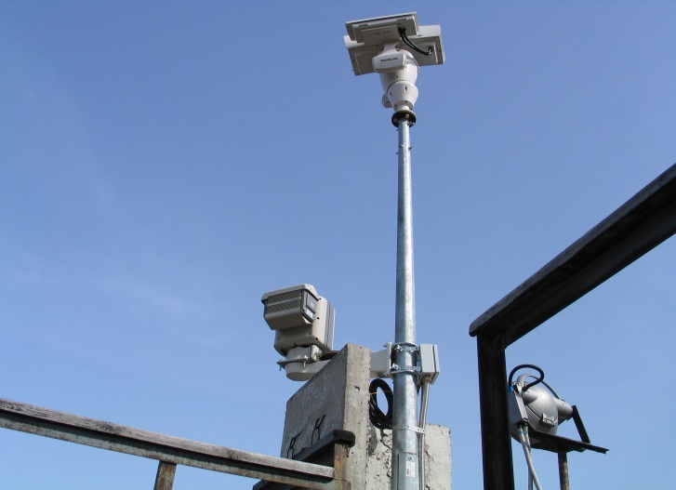
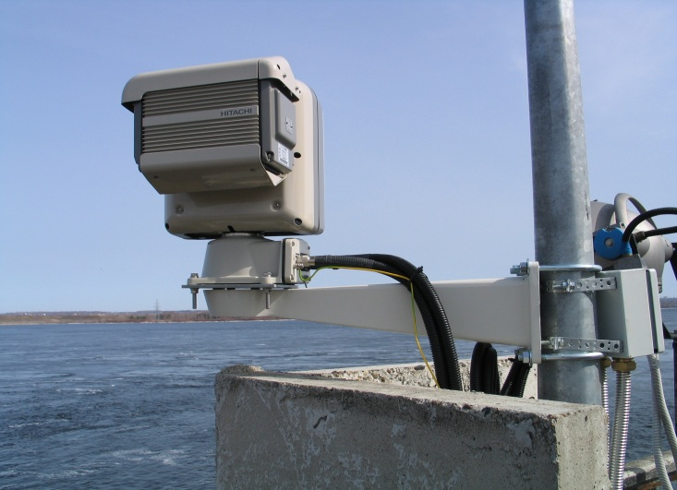
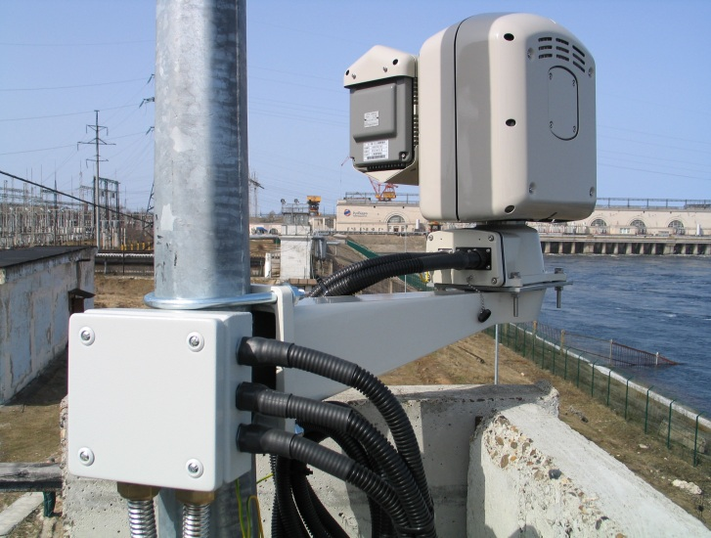
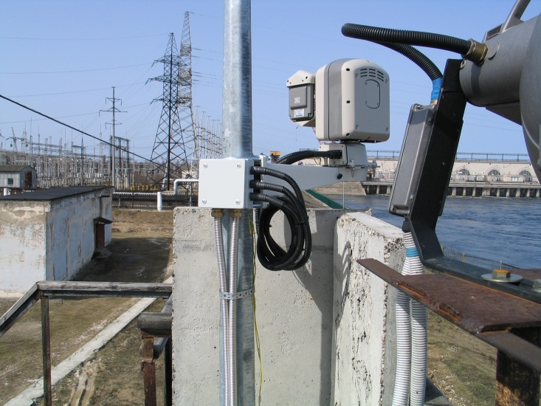
Камеры видеонаблюдения сверхвысокой чувствительности Hitachi HC 278
СТН

Slide 30
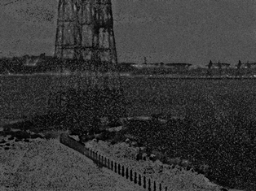
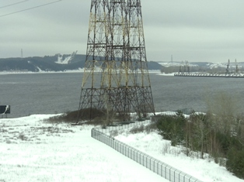
Камеры видеонаблюдения сверхвысокой чувствительности
СТН
Использование ПЗС матрицы с фотоэлектронным умножителем в камере с технологией Starlight EYE даже при лунном свете позволяет получать цветное изображение объекта, как будто съемка происходит днём.
Чувствительность камер ВЧ выше обычных в 5000 раз.

Slide 31
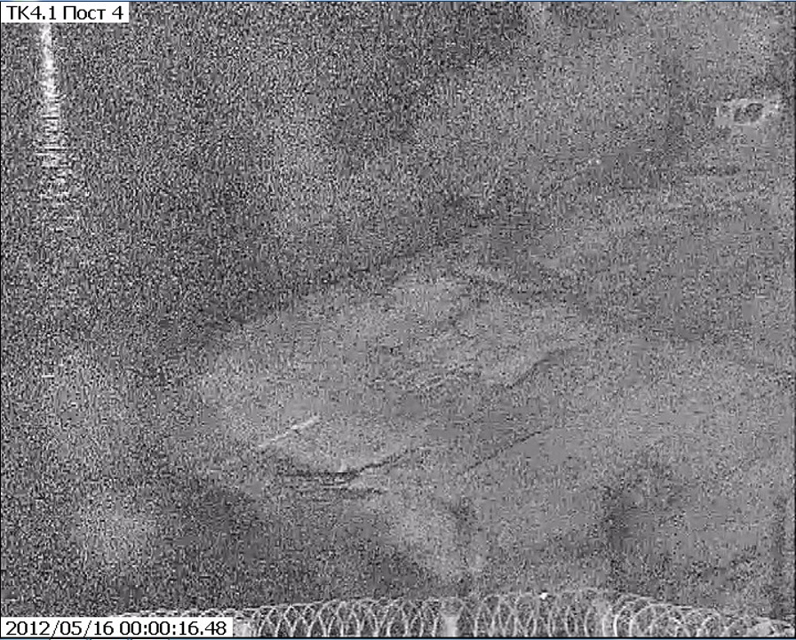
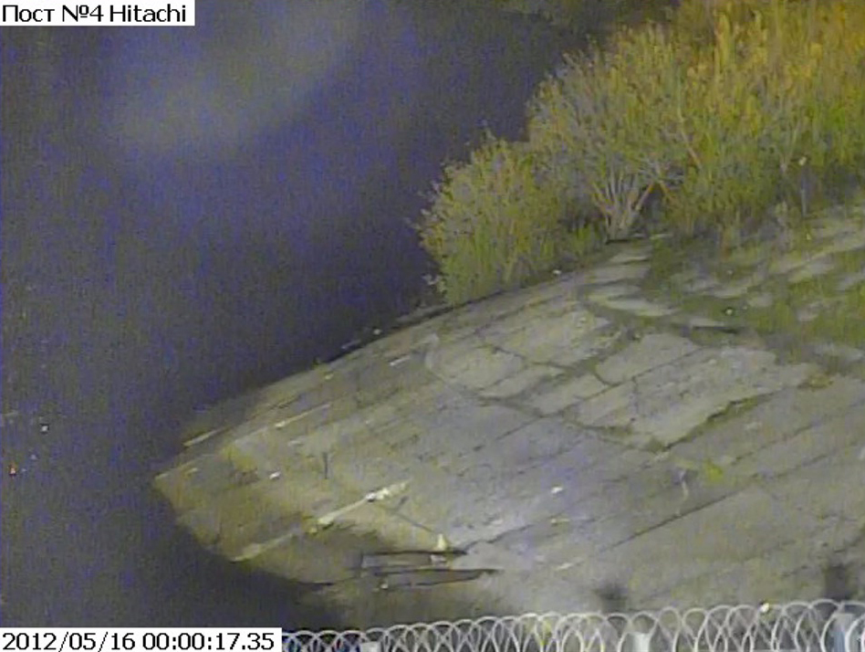
Камеры видеонаблюдения сверхвысокой чувствительности
СТН
Примеры изображений: ночь
Обычная камера
КВЧ Hitachi

Slide 32
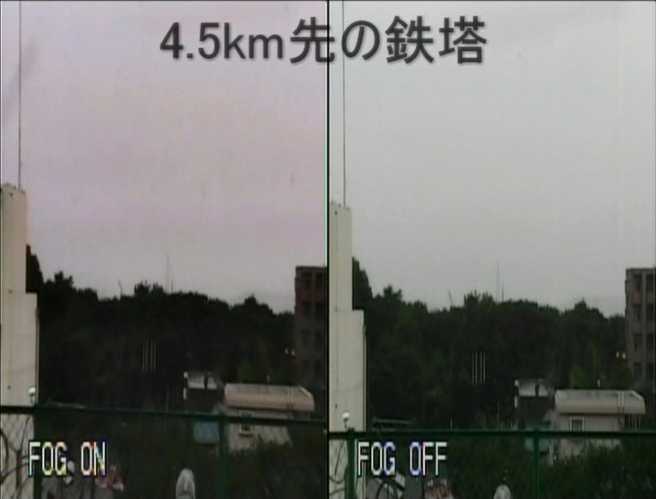
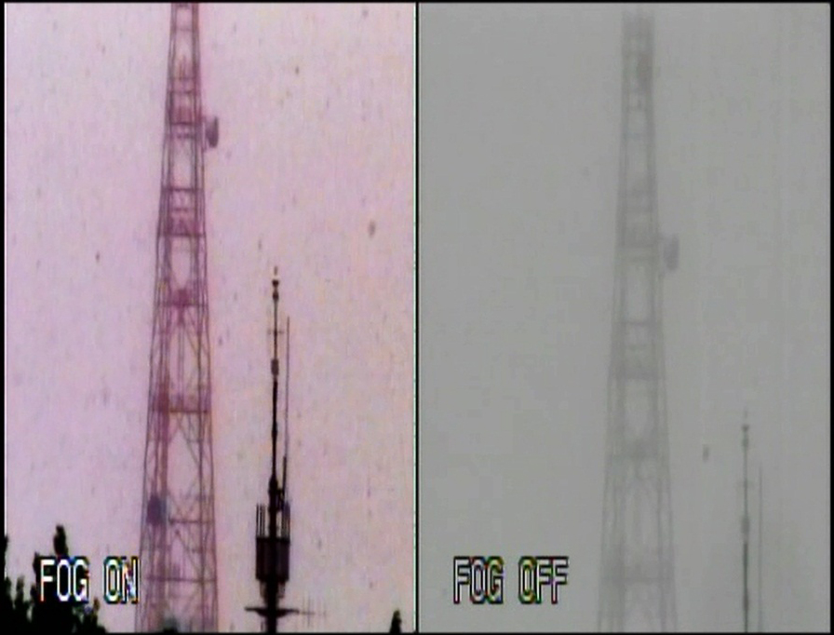
Камеры видеонаблюдения сверхвысокой чувствительности
СТН
Примеры изображений: туман
Дистанция 4,5 км
КВЧ Hitachi. Расстояние до объекта 4,5 километра. Подавитель дымки/тумана включен/выключен.

Slide 33
Тепловизоры
СТпН
Человеческие глаза – это детекторы, способные воспринимать видимый свет (видимое излучение). Но глаза видят только узкую часть электромагнитного спектра: ни УФ-излучение, ни ИК-излучение глаза не распознают. Однако любой объект, температура которого выше 0 по Кельвину – испускает излучение в ИК-диапазоне, и чем теплее объект, тем больше ИК-излучения он испускает.
Тепловое излучение свободно проходит через многие затемняющие среды, включая дым, пыль, туман, умеренную листву, высокую траву.
Для детектирования такого излучения служат тепловизоры, способные разглядеть нежелательную активность на максимальных расстояниях и в неблагоприятных условиях, когда обычные CCTV-камеры бессильны.

Slide 34
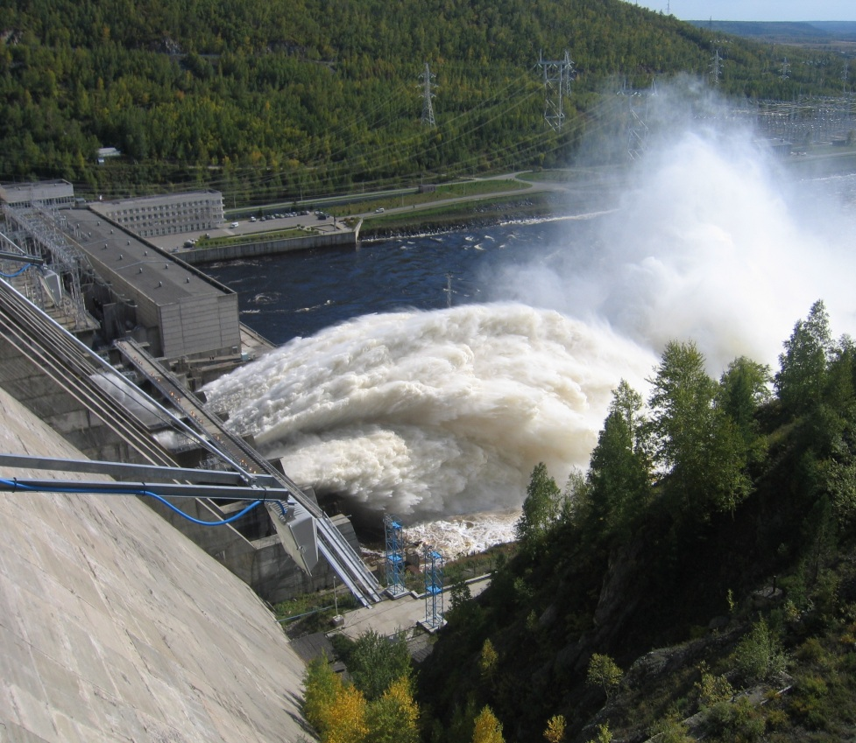
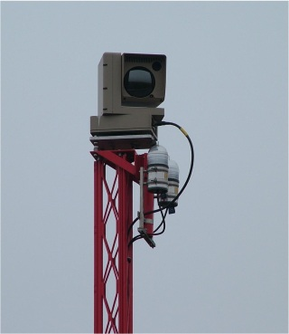
Тепловизоры
СТпН
Пример установки тепловизора для контроля периметра.

Slide 35
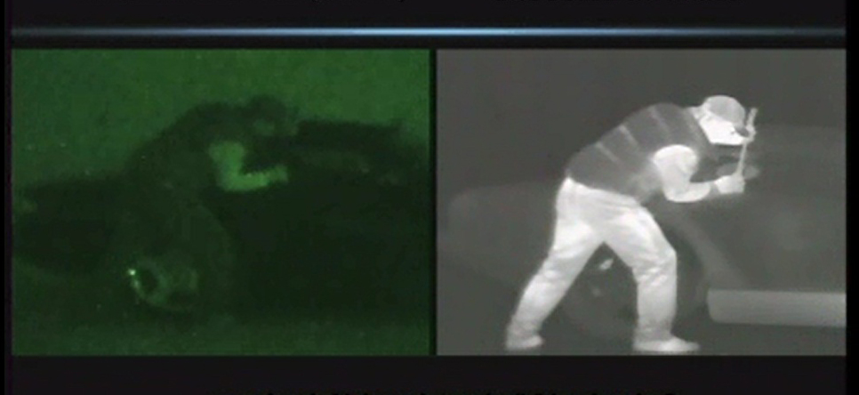
Тепловизоры
СТпН
Обычная камера
Тепловизор

Slide 36
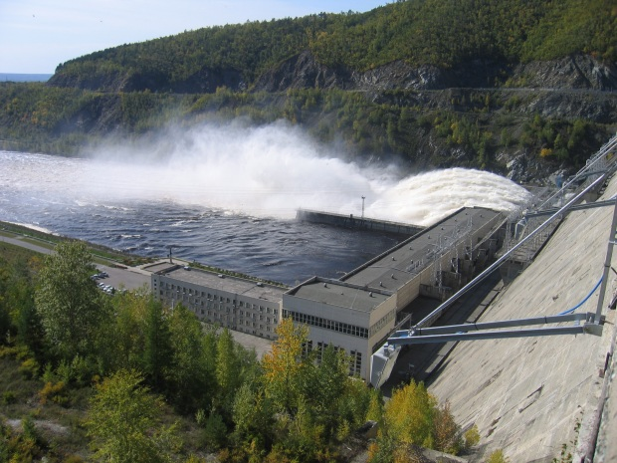
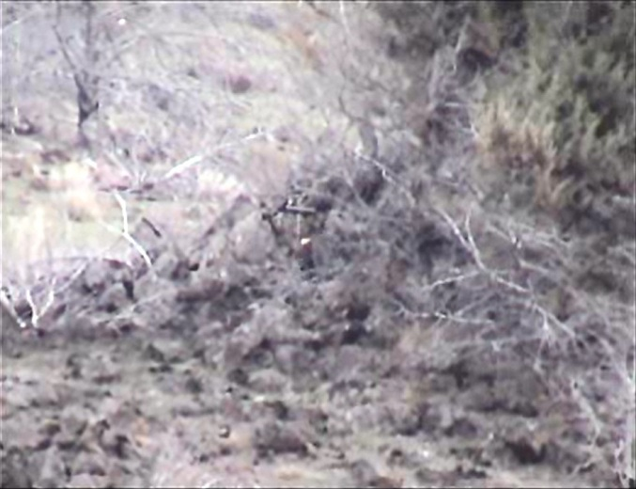
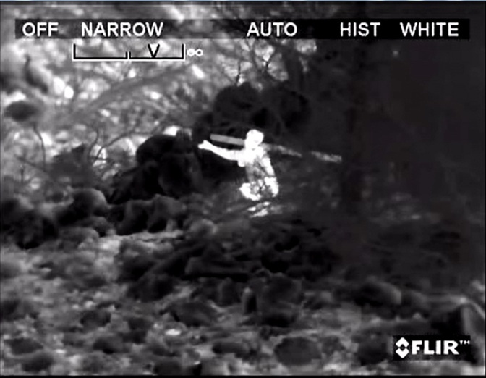
Тепловизоры
СТпН
Объект находится на расстоянии 2 км, в кустарнике
Обычная камера
Тепловизионное изображение

Slide 37
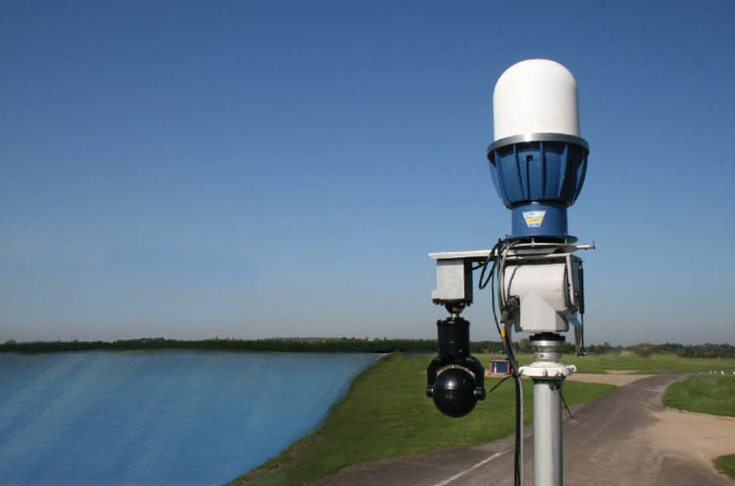
Радары
Радары служат для контроля обширных территорий, сканируя радиус со скоростью 360 градусов в секунду.
Частота: 76-77 или 16-17 ГГц.
Преимущества:
День/ночь
Автоматический режим сканирования
Возможность интеграции
в комплекс
Радары
Возможности:
Обнаружение цели ещё на подходе к охраняемому периметру
Идентификация цели – автомобиль (1,6 км) или человек (1 км)
Обнаружение нежелательной активности внутри охраняемого периметра
Выдача сигнала тревоги для позиционируемых камер, КВЧ или тепловизоров

Slide 38
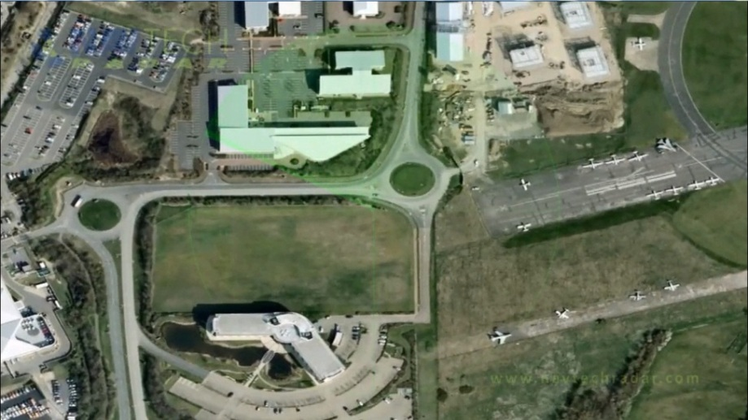
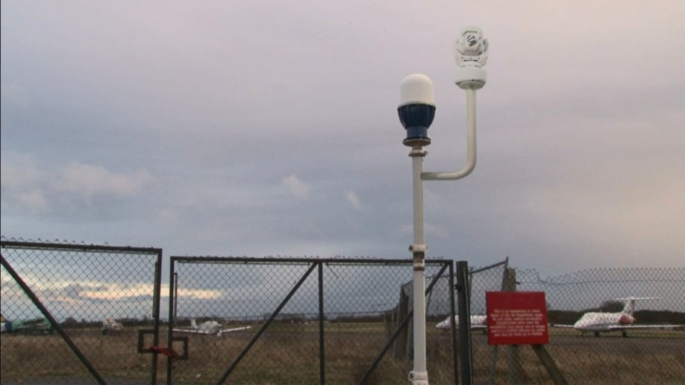
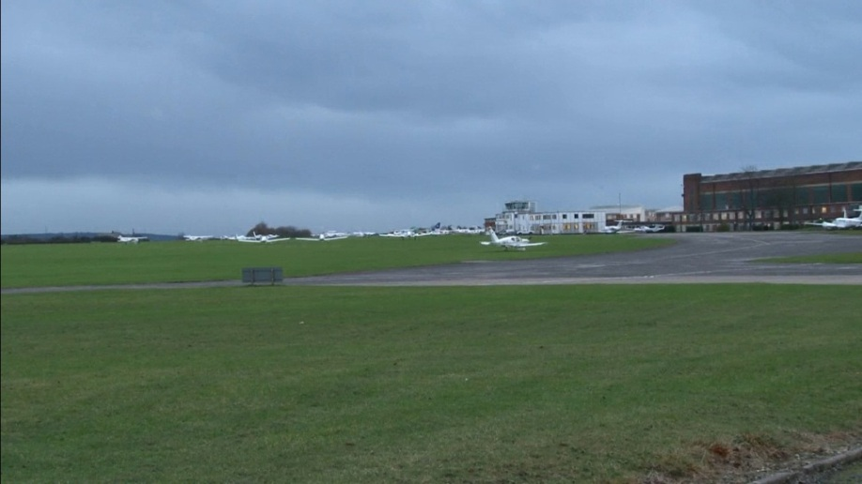
Радары
Радары
Контроль обширных территорий
Высокая скорость сканирования
Дальность обнаружения цели
Интеграция с системами ТСО

Slide 39
Интеграция
Е 17
Помимо системы сигнализации, на периметре могут размещаться и такие элементы, как охранное освещение, системы видеонаблюдения, системы распознавания, исполнительные элементы (шлагбаумы, автоматические ворота) и т.п.
Благодаря использованию Программно-Аппаратного Комплекса Стратум, обработка сигналов тревоги и управление компонентами комплекса могут быть автоматизированы.
ПАК «Стратум» предоставляет широкие возможности интеграции оборудования СПС, ТВ, КВЧ, СКД, ОПС и видеонаблюдения, дает возможность использовать видеоаналитику, а также задавать алгоритм поведения системы в любых условиях.
Высокая точность определения места вторжения СПС Стратум позволяет использовать возможности ПАК «Стратум» для автоматического позиционирования поворотных устройств (Тепловизор, КВЧ) на место проникновения.
Это способствует быстрой и правильной оценке характеристики угрозы, а также документированию нештатной ситуации.

Slide 40
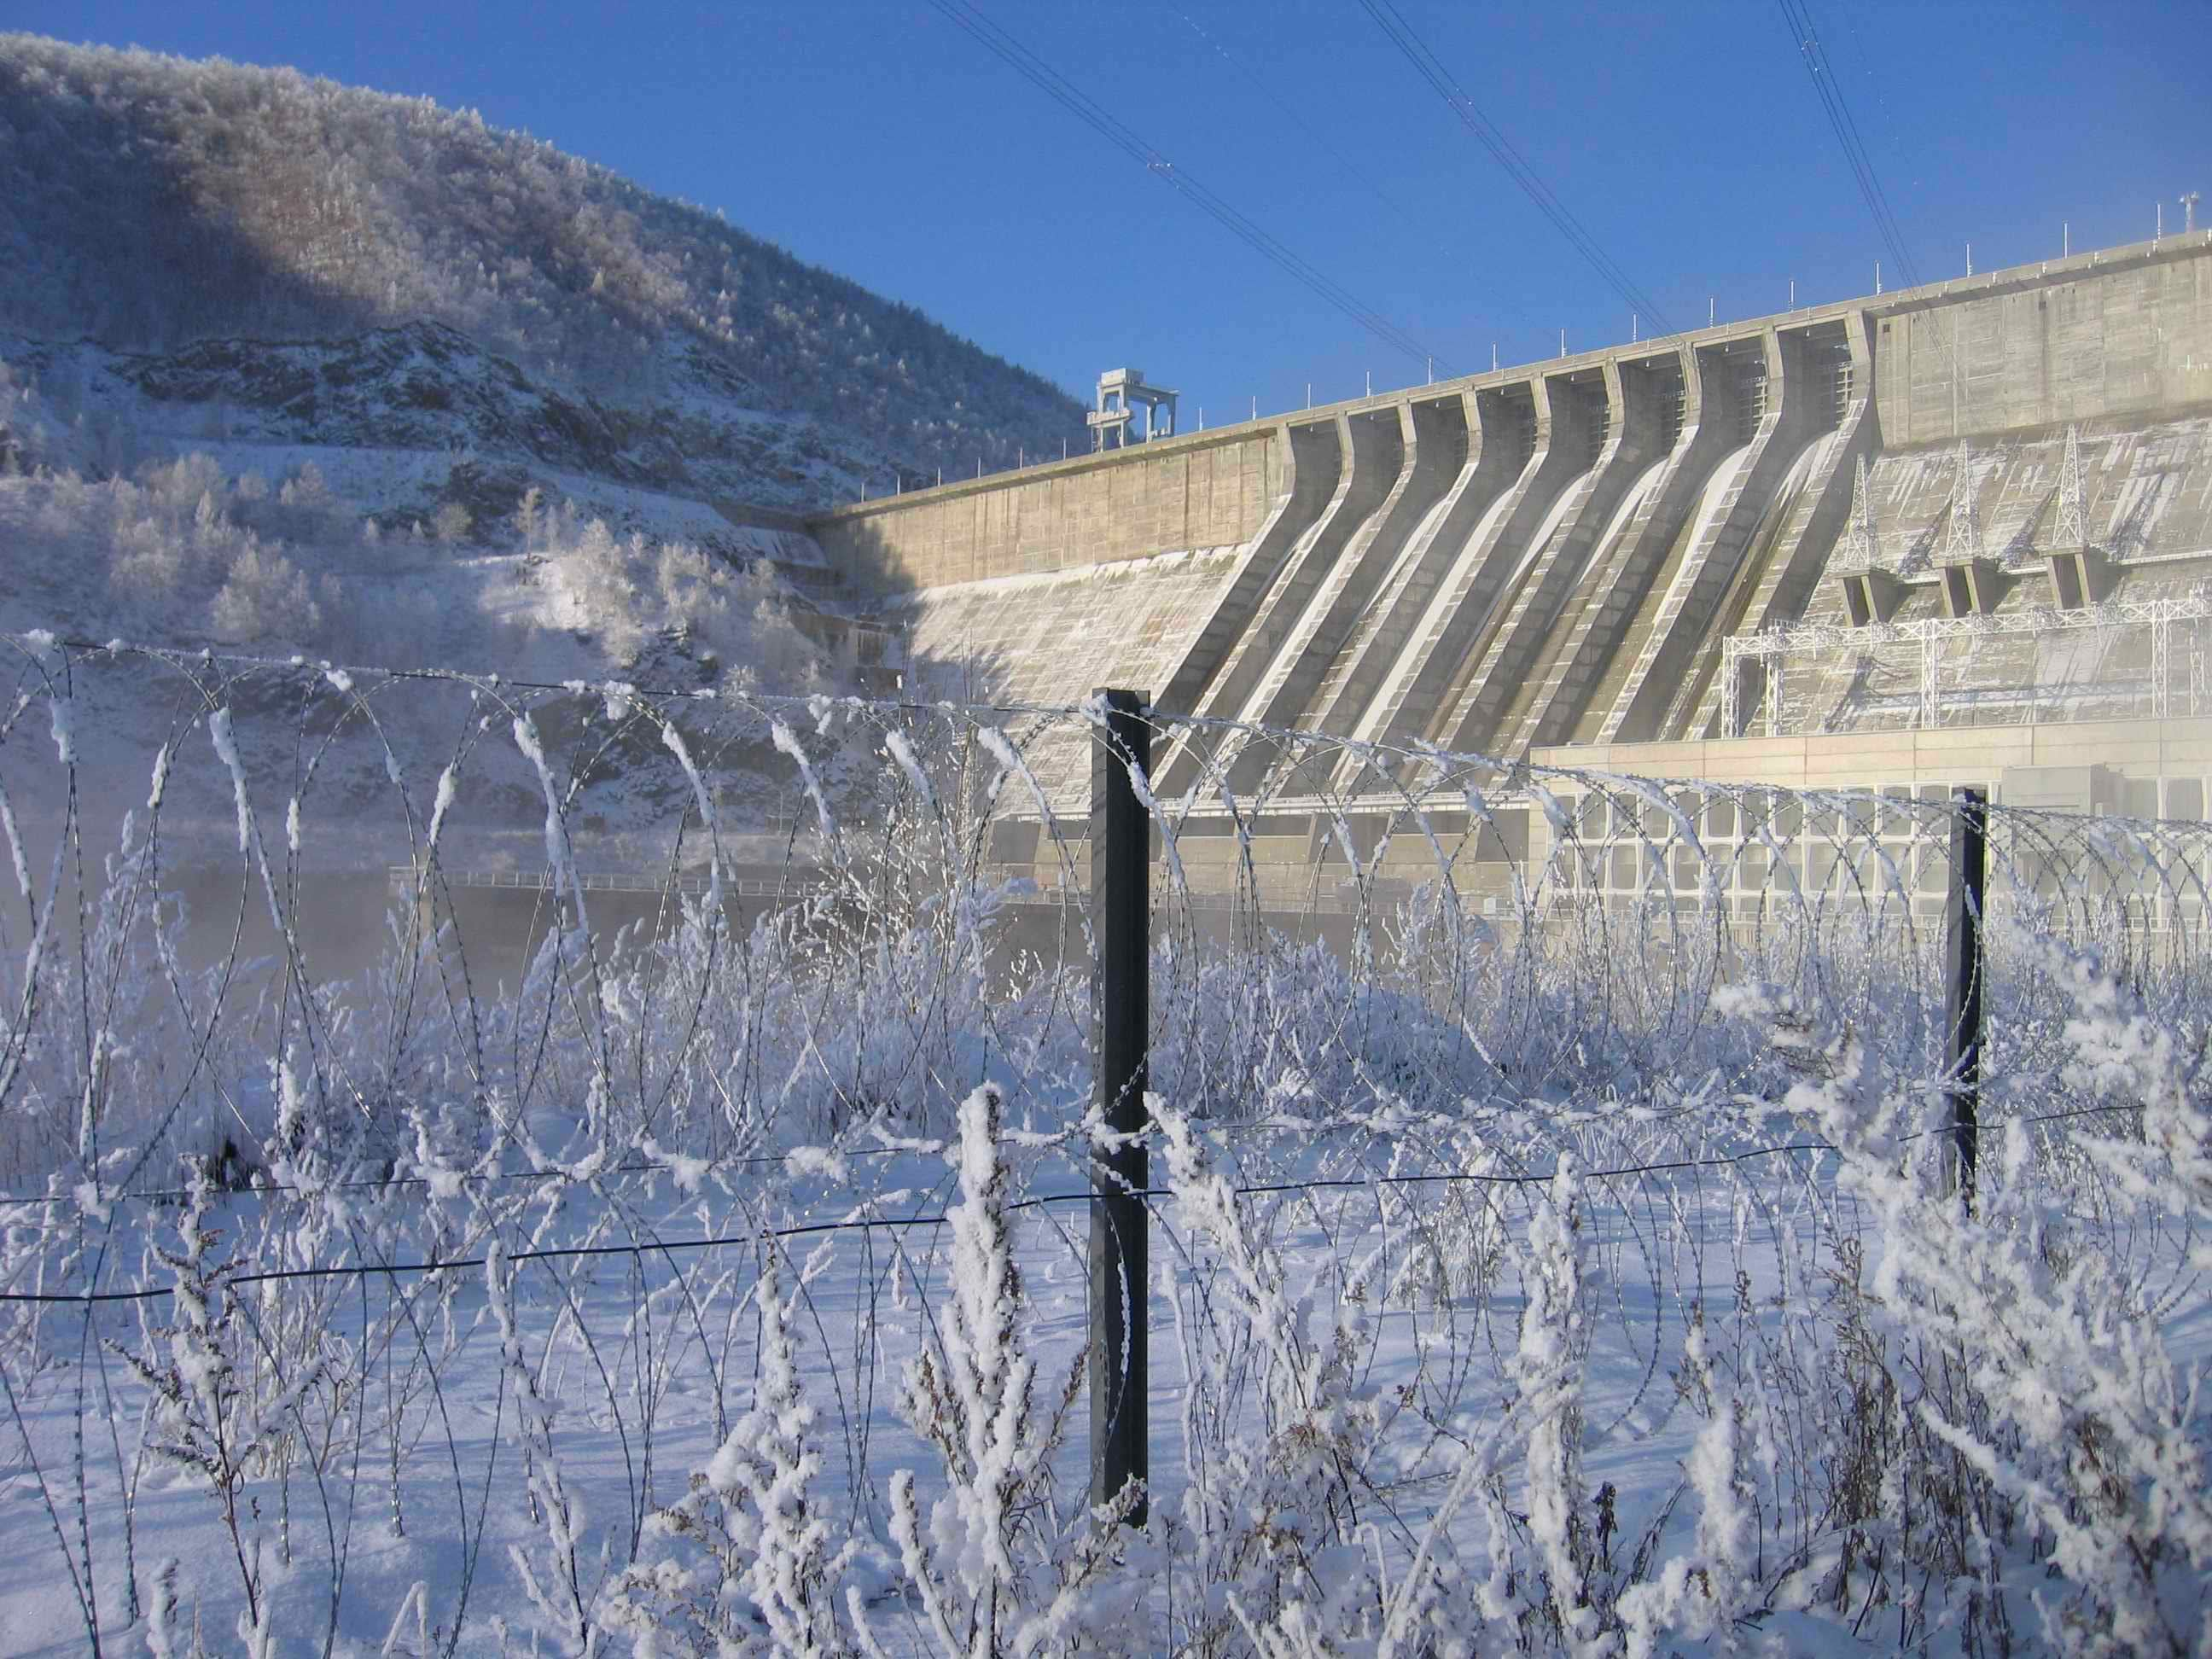
ПО СТРАТУМ
Е 18
Благодаря ПО Комплекса СТРАТУМ имеется возможность создания визуализированной, графической карты охраняемого периметра. Эта карта используется персоналом охраны для обнаружения, оценки и реакции на тревожные события.

Slide 41
Итоги
Почему необходим комплекс систем ТСО
Система | Преимущества | Недостатки
ССTV с обычным освещением или ИК-подсветкой | Хорошая видимость днём Относительно невысокие первоначальные затраты | Ограниченная работоспособность ночью, в туман, снег, дождь.
СПС Стратум | Работоспособность 365/24/7, всепогодность, точность обнаружения вторжения 3 м. | Требуется визуальная верификация тревоги
Тепловизоры | Тепловой контраст не поддаётся маскировке, поэтому ТВ эффективен и ночью, и в любую погоду Нарушителя легко обнаружить При установке на поворотное устройство дают возможность позиционирования на точку вторжения | Затруднено обнаружение объектов, не выделяющих тепло и их идентификация (посторонние предметы на ВПП и РД).
Камеры высокой чувствительности | Хорошая видимость и днём, и ночью Возможность идентификации нарушителя | Требуется минимальная освещённость
Радары | Работоспособны на больших площадях Дают возможность обнаружить нарушителя ещё на подходе к первому рубежу охраны | Нарушителя невозможно идентифицировать
Именно Комплекс СПС позволяет минимизировать недостатки одной системы ТСО преимуществами другой.

Slide 42
Итоги
Е 20
Комплекс ТСО СТРАТУМ – оптимальное решение проблем безопасности
Наилучшее качество.
Минимальная цена.
Простота монтажа.
Высокая скорость введения комплекса в эксплуатацию.
Высокая точность обнаружения источника тревоги.
Устойчивость к влиянию помех.
Единственный комплекс, который работает.
Спасибо за внимание!
Писарец Андрей Анатольевич
Моб.: +7 (911) 750-87-90
E-mail: ap@cctv.ru

